Slide 1
Head-up-tilt test 및 arrhythmia provocation test 의 해석과 임상적 적용
Lee Jae-Hyuk
Division of Cardiology, Department of Internal Medicine, Myongji Hospital

Slide 2
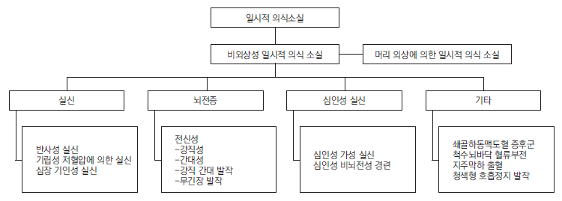
Loss of consciousness (LOC)
Syncope (실신)
일시적인 뇌혈류 부전 (cerebral hypoperfusion) 에 의한 증상.
Reflex syncope
Vasovagal syncope: 미주신경 반사 매개
Carotid sinus syndrome: Carotid sinus 의 과민성
Sytuational syncope: 배뇨, 배변 등의 특정한 상황에서 발생
Orthostatic hypotension
Inter Jornal of Arrhyth (2018);19(2): 126-144

Slide 3
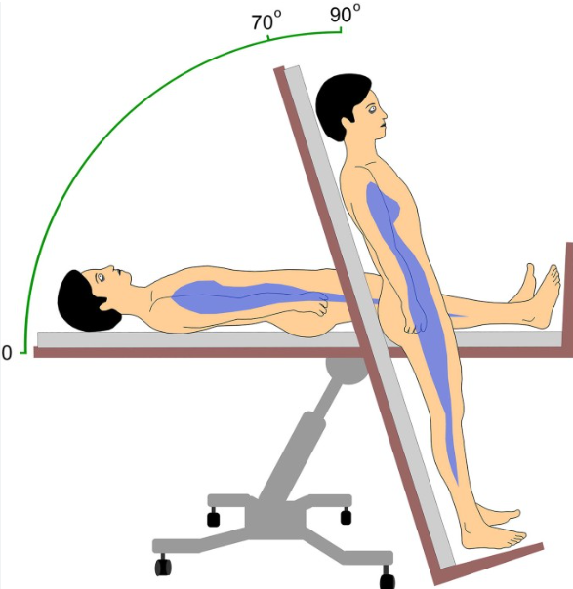
기립경검사 (Head-up-tilt test)
Reflex syncope, orthostatic hypotension, postural orthostatic tachycardia syndrome (POTS) 이 의심될때 시행.
중력에 의한 체액 분포의 변화를 이용
기립 직후 10초 내 0.5~1L 의 혈액이 가슴에서 횡격막 아래 용적 혈관들로 이동→10분 후 총 혈장량의 15~20% (700mL) 정도의 수분이 혈관밖 간질조직으로 filtration 됨→ 이것을 검사에 재현한 것이 기립경 검사
J Physiol (1999) 519:1-10
Lancet (1986 ) 1:1352-1355

Slide 4
기립경검사의 방법
검사 전단계: 최소 5분 (정맥주사시 20분) 이상 supine position 유지
Table tilting: 각도 60~70˚
단순기립자세 단계 (passive tilting): 최소 20분, 최대 45분→ 단순기립단계에서 음성시, isoproterenol, or NTG 투여에 의한 약물부하 기립경검사 실시
Isoproterenol 이용
심박수가 기저상태보다 20~25% 증가하도록 1ug/min ~ 3ug/min 까지 점진적으로 증가시킴
Nitroglycerin 이용
300ug~400ug fixed dose 를 설하 투여. 역시 tilting position 유지상태에서 투여
검사종료시점은 실신이 유발되거나, 또는 약물유발검사를 포함한 검사가 종료된 경우. 실신 유발시 양성으로 판단.
European Heart Journal (2018) 39, e43–e80

Slide 5
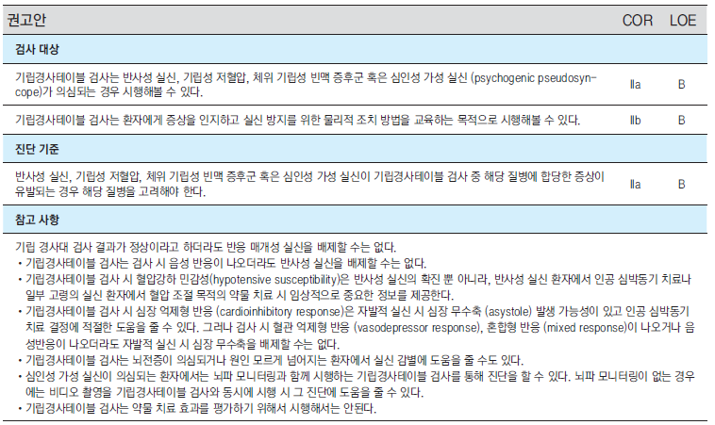
기립경검사의 적응증
Inter Jornal of Arrhyth (2018);19(2): 126-144

Slide 6
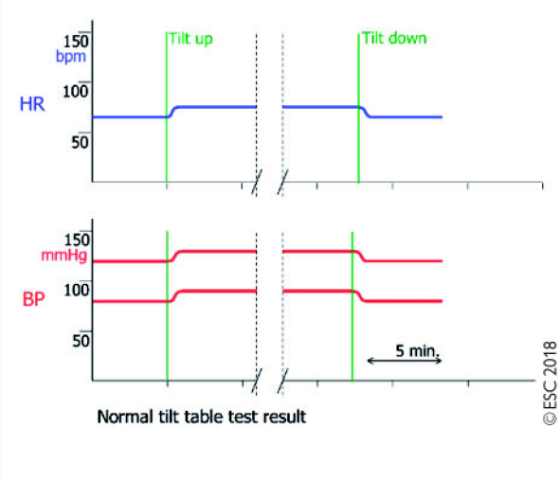
기립경검사의 해석
Vasovagal reaction 은 LOC 가 발생하기 전 3분 이내로 지속될 수 있음.
Decrease in systolic BP to <90 mmHg is associated with symptoms of impending syncope and to <60 mmHg is associated with syncope
Normal tilt table test results
After head-up tilt, no change in BP or a slight increase of ≤10% occurs.
HR increases by ≤10% until patients are tilted back again.
European Heart Journal (2018) 39, e43–e80

Slide 7
미주신경성 실신의 진단 기준
제 1혼합형 (Type 1 Mixed)
실신 유발 당시 심박수가 하강하는데, 40회/분 이하로는 감소하지 않고, 그 이하로 감소하더라도 지속 시간은 10초 미만이며, 무수축 (asystole)은 없거나 3초 미만, 혈압은 심박수가 감소되기 전에 하강.
제 2A 무수축을 동반하지 않는 심장억제형 (Type 2 Cardioinhibition without asystole)
심박수는 10초 이상 40회/분 이하로 하강하는데, 3초 이상 지속되는 무수축은 없다. 혈압은 심박수가 감소되기 전에 하강.
제 2B 무수축을 동반하는 심장억제형 (Type 2 Cardioinhibition with asystole)
무수축이 3초 이상 지속됨. 혈압은 심박수 감소와 동시에 또는 심박수가 감소되기 전에 하강.
제 3 혈관억제형 (Type 3 Vasodepressor)
실신 당시 심박수가 검사 중 최고치에서 10% 이상 하강하지 않음.
예외 1. 심박수 변동부전 (Exception 1. Chronotropic incompetence)
기립경사 검사 중 심박수 상승이 없음 (예, 검사 전 심박수 보다 10% 미만의 심박수 상승).
예외 2. 과도한 심박수 상승 (Exception 2. Excessive heart rate rise; Postural Orthostatic Tachycardia Syndrome or POTS)
기립 시작에서부터 실신 전까지 검사 기간 내내 심박수의 지속적인 과도한 상승 (예, 130회/분 이상).
European Heart Journal (2018) 39, e43–e80

Slide 8
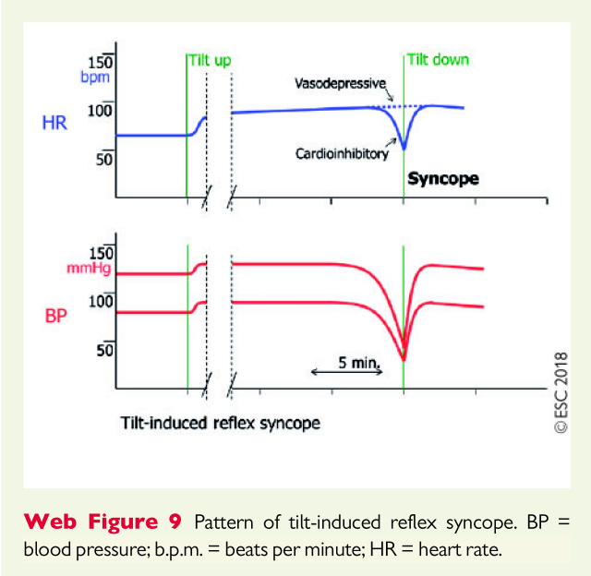
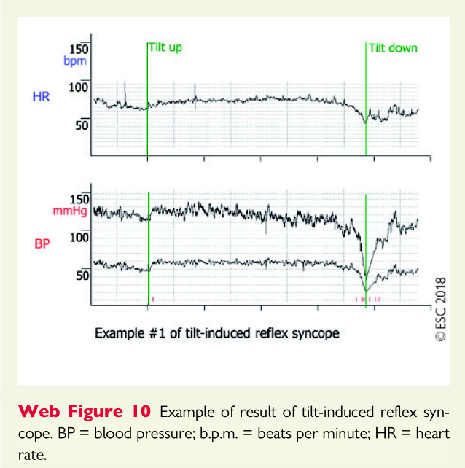
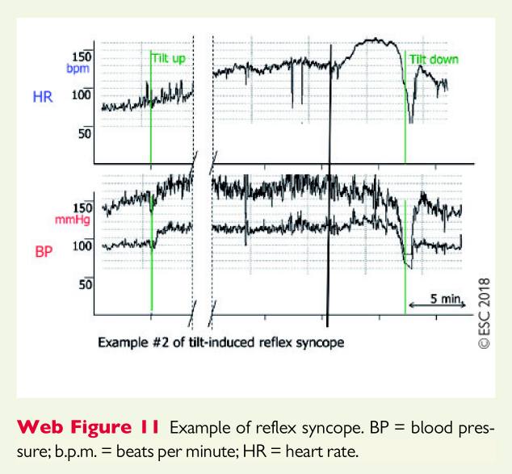
Pattern of tilt-induced reflex syncope
KONKUK UNIVERSITY MEDICAL CENTER
European Heart Journal (2018) 39, e43–e80

Slide 9
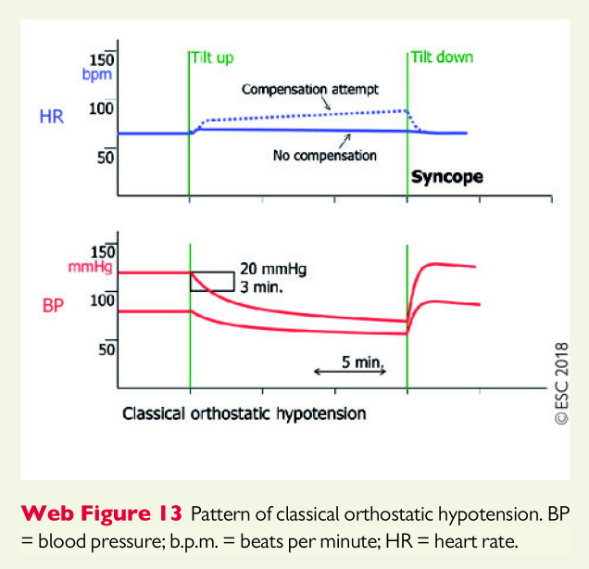
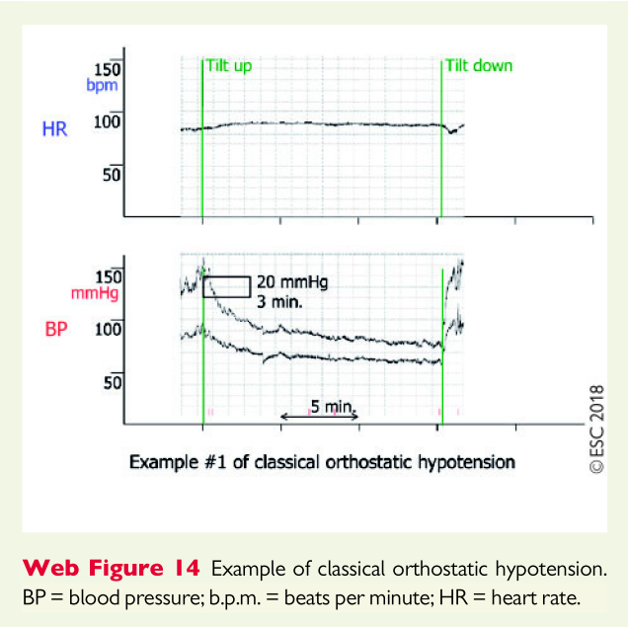
Classical orthostatic hypotension
KONKUK UNIVERSITY MEDICAL CENTER
European Heart Journal (2018) 39, e43–e80

Slide 10
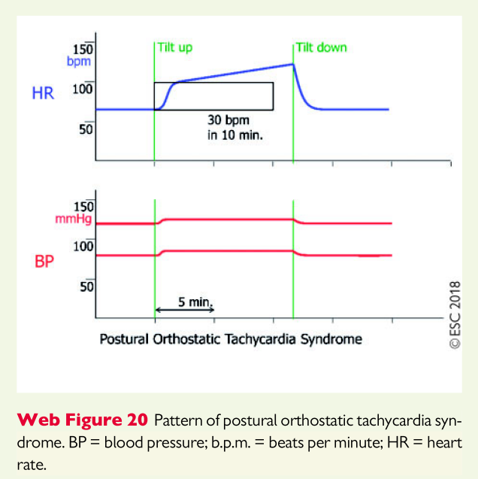
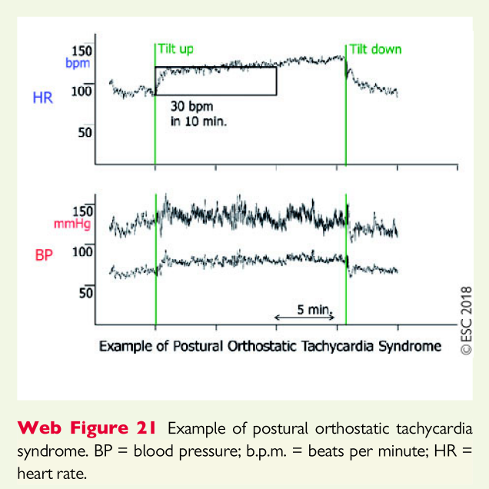
Postural Orthostatic Tachycardia Syndrome
POTS can only be diagnosed in the absence of OH
KONKUK UNIVERSITY MEDICAL CENTER
European Heart Journal (2018) 39, e43–e80

Slide 11
Arrhythmia provocation test

Slide 12
Cause of VT/VF
Structural heart disease
Ischemic heart disease
DCMP, HCMP
ARVD, sarcoidosis, amyloidosis, ect.
Inherited primary arrhythmia syndromes
Long QT syndrome
Brugada syndrome
Catecholaminergic polymorphic VT
Idiopathic ventricular fibrillation

Slide 13
Cause of VT/VF
Structural heart disease
Ischemic heart disease
DCMP, HCMP
ARVD, sarcoidosis, amyloidosis, ect.
Inherited primary arrhythmia syndromes
Long QT syndrome
Brugada syndrome
Catecholaminergic polymorphic VT
Idiopathic ventricular fibrillation

Slide 14
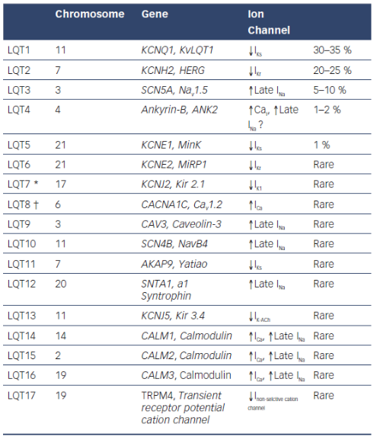
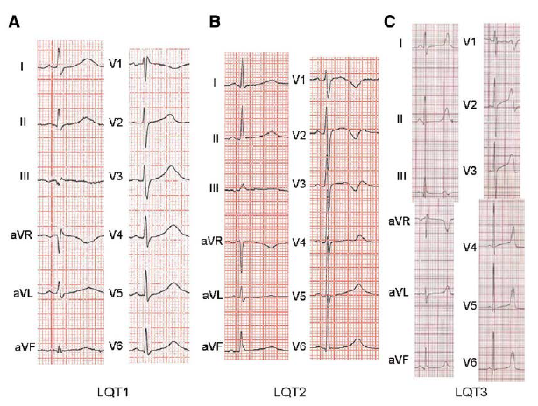
Long QT syndrome
Prolonged QT interval and VAs mainly triggered by adrenergic activation
Decreased outward potassium current mediated by a loss of function mutation in I_{Ks} and I_{kr}
Arrhythm & Electrophysiol Review 2018;7(3):199–209
Circ J. 2014;78:2827-33

Slide 15
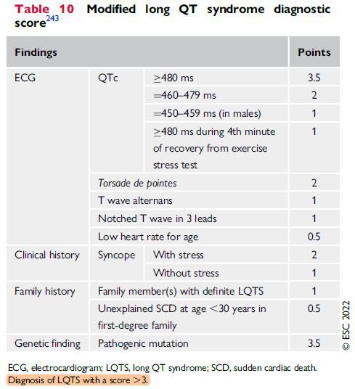
Long QT syndrome
Diagnostic criteria
QTc≥480ms or LQTS risk score >3
Arrhythmic syncope or CA + QTc ≥ 460ms
Epinephrine challenges is not recommended as a routine diagnostic tool, as reproducibility is modest.
European Heart Journal (2022) 00, 1–130
Notes:
Schwartz score

Slide 16
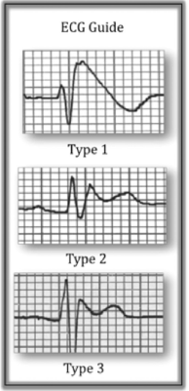
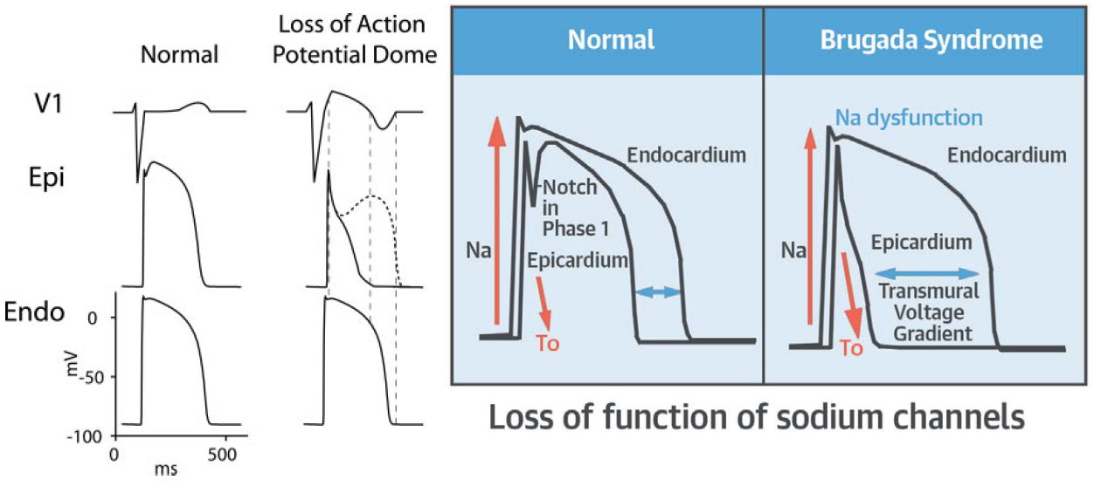
Brugada syndrome
Type 1 (“coved type”) / Type 2, 3 (“saddle-back type”)
Mainly associated with mutation in SCN5A
Circ Arrhythm Electrophysiol. 2010;3:283-290

Slide 17
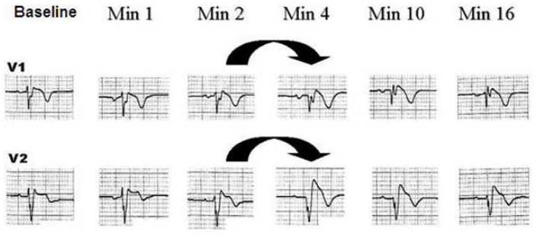
Brugada syndrome
Diagnostic criteria
No other heart disease + spontaneous type 1 Brugada ECG pattern
No other heart disease + CA due to VF or PVT + type 1 Brugada ECG pattern by sodium channel blocker challenge or during fever
Drug challenge test
IV ajmaline or flecainide
Cardiovascular & Hematological Disorders 5(5):409-17

Slide 18
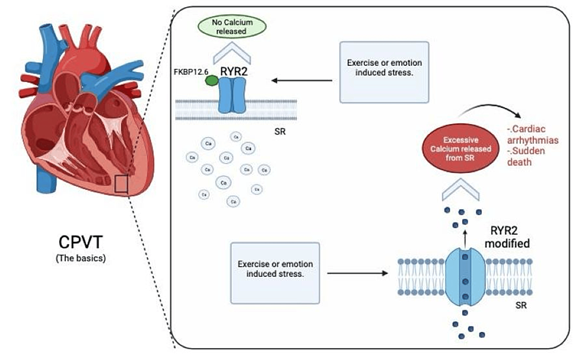
Catecholaminergic polymorphic VT
Catecholamine induced bidirectional VT and PVT in the absence of SHD.
Two main genetic types: mutation in “ryanodine receptor (RYR2)” and “calsequestrin gene (CASQ2)”
Comprehens Review of the Litera. Cureus 15(10): e47974

Slide 19
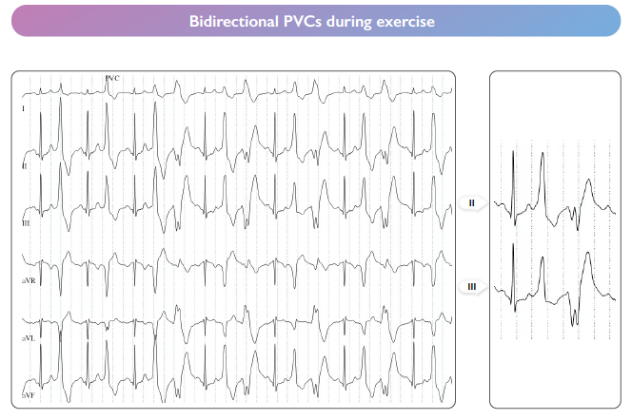
Catecholaminergic polymorphic VT
Diagnostic criteria
Structurally normal heart, normal ECG, and exercise- or emotion-induced bidirectional or PVT
Carriers of a mutation in disease-causing genes
Exercise stress test is the most important diagnostic test
Epinephrine or isoproterenol challenge may be considered when exercise stress test is not feasible
European Heart Journal (2022) 00, 1–130

Slide 20
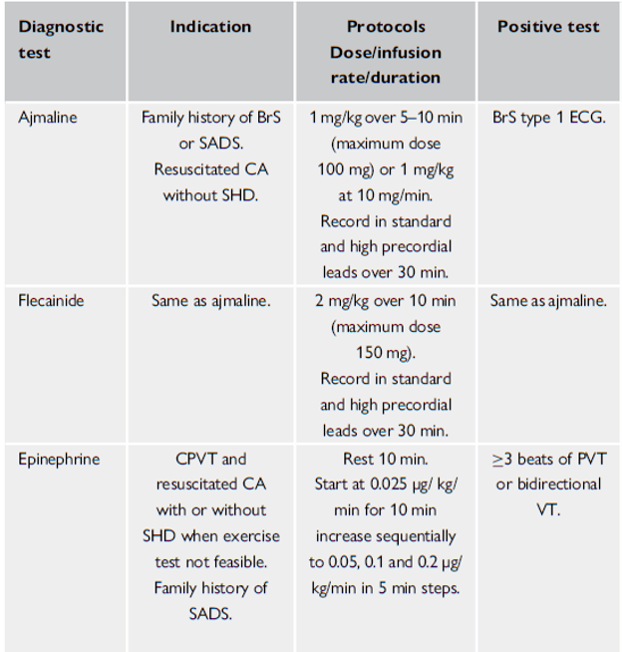
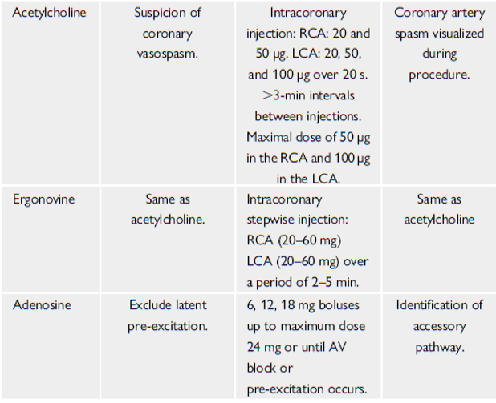
IV provocative diagnostic tests
European Heart Journal (2022) 00, 1–130

Slide 21
Summary
Syncope: 병력 청취가 가장 중요하다
Head up tilt test 의 적응증
Patietns with suspected reflex syncope, OH, POTS, or psychogenic pseudosyncope
HUT 의 해석
Positive findings: SBP to <90mmHg is associated with symptoms of impending syncope and to <60mmHg is associated with syncope
Classification: Type 1 Mixed / Type 2A or 2B Cardioinhibitory / Type 3 Vasodepressor
Drug provocation test
Can be helpful in diagnosing inherited primary arrhythmia syndromes
European Heart Journal (2018) 39, e43–e80

Slide 22
Thank you for your attention

Slide 23
